Slide 1
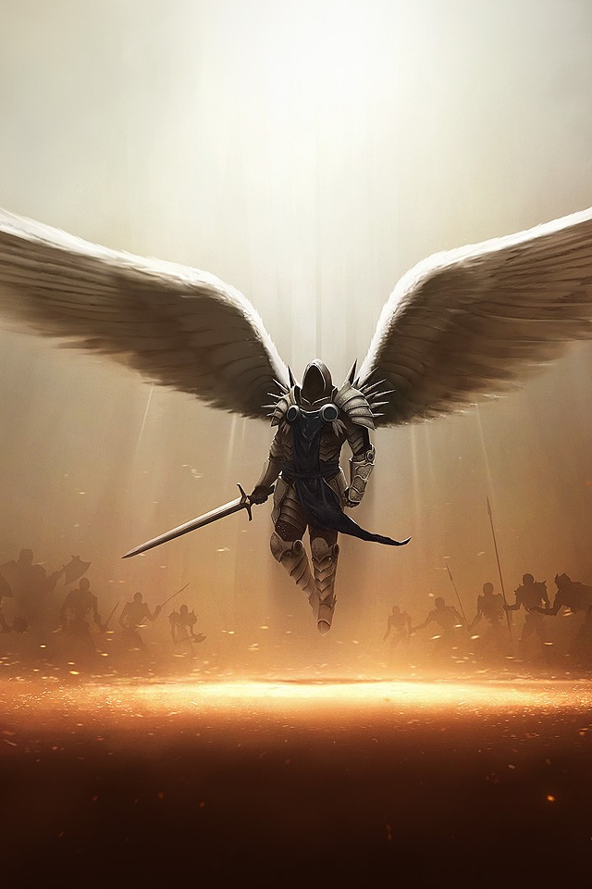

Le « livre d’Enoch »
La grande déception

Slide 2
1. De quel livre parle t’on ?

Slide 3
Genèse 11.9 (King James, 1611)
C’est pourquoi son nom fut appelé Babel ; parce que le SEIGNEUR y confondit le langage de toute la terre, et de là le SEIGNEUR les dispersa sur toute la surface de la terre.
Si Enoch a écrit un livre, c’était bien avant la confusion des langues. Dans quelle langue fut rédigé un éventuel livre par Enoch ?
En hébreu, en araméen, en syriaque, en copte, en slavon ?

Slide 4
Genèse 11.9 (King James, 1611)
C’est pourquoi son nom fut appelé Babel ; parce que le SEIGNEUR y confondit le langage de toute la terre, et de là le SEIGNEUR les dispersa sur toute la surface de la terre.
Si Enoch a écrit un livre, c’était bien avant la confusion des langues. Dans quelle langue fut rédigé un éventuel livre par Enoch ?
En hébreu, en araméen, en syriaque, en copte, en slavon ?

Slide 5
Genèse 11.9 (King James, 1611)
C’est pourquoi son nom fut appelé Babel ; parce que le SEIGNEUR y confondit le langage de toute la terre, et de là le SEIGNEUR les dispersa sur toute la surface de la terre.
Si Enoch a écrit un livre, c’était bien avant la confusion des langues. Dans quelle langue fut rédigé un éventuel livre par Enoch ?
En hébreu, en araméen, en syriaque, en copte, en slavon ?

Slide 6
Genèse 11.9 (King James, 1611)
C’est pourquoi son nom fut appelé Babel ; parce que le SEIGNEUR y confondit le langage de toute la terre, et de là le SEIGNEUR les dispersa sur toute la surface de la terre.
Si Enoch a écrit un livre, c’était bien avant la confusion des langues. Dans quelle langue fut rédigé un éventuel livre par Enoch ?
En hébreu, en araméen, en syriaque, en copte, en slavon, en grec ?

Slide 7
Jude 1.14 (King James, 1611)
Desquels aussi Énoch, le septième depuis Adam, a prophétisé, en disant : Voici, le SEIGNEUR vient avec ses millions de saints,
Énoch a-t-il écrit un livre ? Où parle t’on du livre rédigé par Énoch ?
Énoch a prophétisé (à l’oral).

Slide 8
Jude 1.14 (King James, 1611)
Desquels aussi Énoch, le septième depuis Adam, a prophétisé, en disant : Voici, le SEIGNEUR vient avec ses millions de saints,
Énoch a-t-il écrit un livre ? Où parle t’on du livre rédigé par Énoch ?
Énoch a prophétisé (à l’oral).

Slide 9
Jude 1.14 (King James, 1611)
Desquels aussi Énoch, le septième depuis Adam, a prophétisé, en disant : Voici, le SEIGNEUR vient avec ses millions de saints,
Énoch a-t-il écrit un livre ? Où parle t’on du livre rédigé par Énoch ?
Énoch a prophétisé (à l’oral).

Slide 10
Jude 1.14 (King James, 1611)
Desquels aussi Énoch, le septième depuis Adam, a prophétisé, en disant : Voici, le SEIGNEUR vient avec ses millions de saints,
Énoch a-t-il écrit un livre ? Où parle t’on du livre rédigé par Énoch ?
Énoch a prophétisé (à l’oral).
Jude n’aurait-il pas reçu une révélation à propos d’une prophétie émise par Énoch ?

Slide 11
Jude 1.14 (King James, 1611)
Desquels aussi Énoch, le septième depuis Adam, a prophétisé, en disant : Voici, le SEIGNEUR vient avec ses millions de saints,
Deutéronome 33.2b (King James, 1611)
… et il est venu avec des dizaines de milliers de saints; de sa main droite sortait pour eux une loi de feu.

Slide 12
Jude 1.14 (King James, 1611)
Desquels aussi Énoch, le septième depuis Adam, a prophétisé, en disant : Voici, le SEIGNEUR vient avec ses millions de saints,
Deutéronome 33.2b (King James, 1611)
… et il est venu avec des dizaines de milliers de saints; de sa main droite sortait pour eux une loi de feu.

Slide 13
Nombres 21.14 (King James, 1611)
C'est pourquoi il est dit, au Livre des Guerres du SEIGNEUR : ce qu'il fit en la mer rouge et aux ruisseaux de Arnon,
2 Chroniques 20.34 (King James, 1611)
Or le reste des actions de Josaphat, les premières et les dernières, voici, elles sont écrites dans les mémoires de Jéhu, fils de Hanani, insérés dans le livre des rois d'Israël.

Slide 14
Nombres 21.14 (King James, 1611)
C'est pourquoi il est dit, au Livre des Guerres du SEIGNEUR : ce qu'il fit en la mer rouge et aux ruisseaux de Arnon,
2 Chroniques 20.34 (King James, 1611)
Or le reste des actions de Josaphat, les premières et les dernières, voici, elles sont écrites dans les mémoires de Jéhu, fils de Hanani, insérés dans le livre des rois d'Israël.

Slide 15
2. Information divergente

Slide 16
Enoch 6.1
En ces temps-là, quand l’humanité se fut multipliée, les femmes donnèrent naissance à de très belles filles.
Genèse 6.1 (King James, 1611)
Et il arriva quand les hommes commencèrent à se multiplier sur la face de la terre et que des filles leur furent nées,

Slide 17
Enoch 6.1
En ces temps-là, quand l’humanité se fut multipliée, les femmes donnèrent naissance à de très belles filles.
Genèse 6.1 (King James, 1611)
Et il arriva quand les hommes commencèrent à se multiplier sur la face de la terre et que des filles leur furent nées,

Slide 18
Enoch 6.1
En ces temps-là, quand l’humanité se fut multipliée, les femmes donnèrent naissance à de très belles filles.
Enoch 6.2
Les anges, fils des cieux, les virent et eurent envie d’elles. Ils se dirent : allons-y, choisissons-nous des femmes parmi les humains et faisons leur des enfants !

Slide 19
Enoch 6.1
En ces temps-là, quand l’humanité se fut multipliée, les femmes donnèrent naissance à de très belles filles.
Enoch 6.2
Les anges, fils des cieux, les virent et eurent envie d’elles. Ils se dirent : allons-y, choisissons-nous des femmes parmi les humains et faisons leur des enfants !

Slide 20
Enoch 6.3
Leur chef Shemyaza eut pourtant un doute sur leur détermination : je ne suis pas certain que vous voulez vraiment le faire, et je serai le seul alors à être responsable de cette formidable transgression.
Enoch 6.4
Mais tous lui répondirent : Faisons tous un serment, et promettons-nous tous les uns aux autres avec anathème de ne pas changer de dessein, mais de l’exécuter réellement. »

Slide 21
Enoch 6.3
Leur chef Shemyaza eut pourtant un doute sur leur détermination : je ne suis pas certain que vous voulez vraiment le faire, et je serai le seul alors à être responsable de cette formidable transgression.
Enoch 6.4
Mais les anges le rassurèrent : Shemyaza, nous allons te prêter un serment et te jurer que nous allons vraiment le faire. Nous ne changerons pas d’avis. Et soyons maudits si nous ne respectons pas cette promesse.

Slide 22
Enoch 6.5
Alors, tous ensemble, ils se prêtèrent mutuellement serment et s’engagèrent les uns envers les autres à se maudire s’ils ne respectaient leur engagement.
Enoch 6.6
Ils étaient 200 en tout. Ils descendirent sur Ardis, le sommet du mont Hermon, baptisé ainsi à cause de leur sermon.

Slide 23
Enoch 6.5
Alors, tous ensemble, ils se prêtèrent mutuellement serment et s’engagèrent les uns envers les autres à se maudire s’ils ne respectaient leur engagement.
Enoch 6.6
Ils étaient 200 en tout. Ils descendirent sur Ardis, le sommet du mont Hermon, baptisé ainsi à cause de leur sermon.

Slide 24
Selon le « livre d'Énoch », 200 anges ne quittent les cieux pour venir sur la terre qu’à partir de Genèse chapitre 6, lorsqu’ils commencent à désirer les belles et jolies femmes.

Slide 25
Enoch 8.1
L’ange Azazel apprit aux humains à fabriquer des armes, glaives, épées, boucliers et pectoraux. Il leur enseigna la métallurgie, ainsi que l’art de travailler les métaux…

Slide 26
Enoch 8.1
L’ange Azazel apprit aux humains à fabriquer des armes, glaives, épées, boucliers et pectoraux. Il leur enseigna la métallurgie, ainsi que l’art de travailler les métaux…
Supposément cela arrive APRÈS Genèse 6, lorsque les anges virent les belles et jolies femmes.

Slide 27
Genèse 4.19 (King James, 1611)
Et Lémec prit deux femmes : le nom de l'une était Ada, le nom de l'autre Tsilla.
Genèse 4.20 (King James, 1611)
Et Ada enfanta Jabal; il fut père de ceux qui demeurent dans des tentes et de ceux qui ont du bétail.
Genèse 4.21 (King James, 1611)
Et le nom de son frère était Jubal; il fut père de tous ceux qui manient la harpe et l'orgue.

Slide 28
Genèse 4.19 (King James, 1611)
Et Lémec prit deux femmes : le nom de l'une était Ada, le nom de l'autre Tsilla.
Genèse 4.20 (King James, 1611)
Et Ada enfanta Jabal; il fut père de ceux qui demeurent dans des tentes et de ceux qui ont du bétail.
Genèse 4.21 (King James, 1611)
Et le nom de son frère était Jubal; il fut père de tous ceux qui manient la harpe et l'orgue.

Slide 29
Genèse 4.19 (King James, 1611)
Et Lémec prit deux femmes : le nom de l'une était Ada, le nom de l'autre Tsilla.
Genèse 4.20 (King James, 1611)
Et Ada enfanta Jabal; il fut père de ceux qui demeurent dans des tentes et de ceux qui ont du bétail.
Genèse 4.21 (King James, 1611)
Et le nom de son frère était Jubal; il fut père de tous ceux qui manient la harpe et l'orgue.

Slide 30
Genèse 4.22 (King James, 1611)
Et Tsilla, elle aussi, donna naissance à Tubal-Caïn, qui enseignait toute sorte d'artisans se servant de cuivre et de fer; et la soeur de Tubal-Caïn fut Naama.
« artisan » חרש <horesh^{H2794}> = forgeron
« artisan » χαλκεύς <halkous^{G5471}> = forgeron (2 Ti 4.14 : Alexandre)

Slide 31
Genèse 4.22 (King James, 1611)
Et Tsilla, elle aussi, donna naissance à Tubal-Caïn, qui enseignait toute sorte d'artisans se servant de cuivre et de fer; et la soeur de Tubal-Caïn fut Naama.
« artisan » חרש <horesh^{H2794}> = forgeron
« artisan » χαλκεύς <halkous^{G5471}> = forgeron (2 Ti 4.14 : Alexandre)

Slide 32
Genèse 4.22 (King James, 1611)
Et Tsilla, elle aussi, donna naissance à Tubal-Caïn, qui enseignait toute sorte d'artisans se servant de cuivre et de fer; et la soeur de Tubal-Caïn fut Naama.
« artisan » חרש <horesh^{H2794}> = forgeron
« artisan » χαλκεύς <halkous^{G5471}> = forgeron (2 Ti 4.14 : Alexandre)

Slide 33
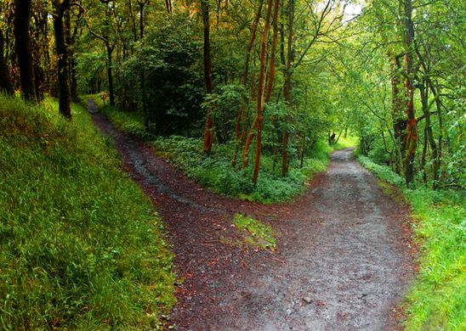
Bible
L’homme Tubal-Caïn enseigne
l’art de forger…
Genèse 4
« Livre d'Énoch » L’ange Azazel enseigne
l’art de forger… Genèse 6

Slide 34
3. Qui est responsable
du péché ?

Slide 35
Enoch 10.1
Alors le Très-Haut, dans sa Grandeur et sa Sainteté, prit la parole. Il envoya Asaryalor au fils de Lamech, avec ces mots :
Enoch 10.2
Va trouver Noé et parle lui en mon nom. Dis lui de se cacher et révèle-lui le prix à payer : la terre toute entière va périr, submergée sous les eaux avec tout ce qui s’y trouve.

Slide 36
Enoch 10.1
Alors le Très-Haut, dans sa Grandeur et sa Sainteté, prit la parole. Il envoya Asaryalor au fils de Lamech, avec ces mots :
Enoch 10.2
Va trouver Noé et parle lui en mon nom. Dis lui de se cacher et révèle-lui le prix à payer : la terre toute entière va périr, submergée sous les eaux avec tout ce qui s’y trouve.

Slide 37
Enoch 10.3
Montre-lui le moyen d’échapper à un tel désastre afin que sa descendance perdure à travers toutes les générations à venir.
Enoch 10.4
L’Etre suprême demanda à Raphaël de capturer Azazel et de le jeter, pieds et points liés, dans les ténèbres. Il lui ordonna d’ouvrir le désert de Dudael et de l’y précipiter

Slide 38
Enoch 10.3
Montre-lui le moyen d’échapper à un tel désastre afin que sa descendance perdure à travers toutes les générations à venir.
Enoch 10.4
L’Etre suprême demanda à Raphaël de capturer Azazel et de le jeter, pieds et points liés, dans les ténèbres. Il lui ordonna d’ouvrir le désert de Dudael et de l’y précipiter

Slide 39
Enoch 10.8
Toute la terre a été corrompue par la science de l’œuvre d’Azazel ; impute-lui donc tout péché.
Romains 5.12 (King James, 1611)
C'est pourquoi, comme par un seul homme le péché est entré dans le monde, et la mort par le péché; et ainsi la mort a passé sur tous les hommes, parce que tous ont péché.

Slide 40
Enoch 10.8
Toute la terre a été corrompue par la science de l’œuvre d’Azazel ; impute-lui donc tout péché.
Romains 5.12 (King James, 1611)
C'est pourquoi, comme par un seul homme le péché est entré dans le monde, et la mort par le péché; et ainsi la mort a passé sur tous les hommes, parce que tous ont péché.

Slide 41
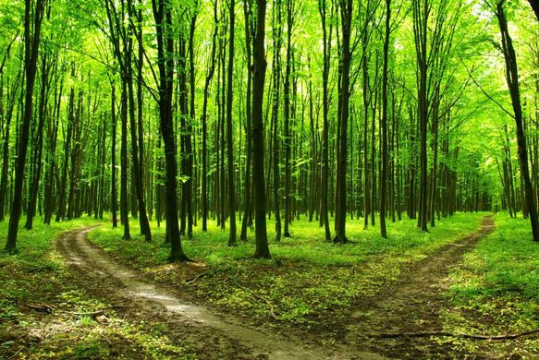
Bible
le péché est entré dans le monde par un homme…
Genèse 3
« Livre d'Énoch » le péché est entré dans le monde par un ange…
Genèse 6

Slide 42
Certains se délectent du « livre d'Énoch » car ils veulent savoir ce que YHWH ne dit pas au travers des manuscrits de la Bible.

Slide 43
2 Timothée 4.3 (King James, 1611)
Car le temps viendra où les hommes ne supporteront pas la saine doctrine, mais ayant des oreilles qui les démangent, ils s'amasseront des instructeurs selon leurs désirs,
2 Timothée 4.4 (King James, 1611)
Et ils détourneront leurs oreilles de la vérité, et se tourneront vers des fables.

Slide 44
2 Timothée 4.3 (King James, 1611)
Car le temps viendra où les hommes ne supporteront pas la saine doctrine, mais ayant des oreilles qui les démangent, ils s'amasseront des instructeurs selon leurs désirs,
2 Timothée 4.4 (King James, 1611)
Et ils détourneront leurs oreilles de la vérité, et se tourneront vers des fables.

Slide 45
Le « livre d'Énoch » est une fable.
Certains, mêmes parmi les croyants, aiment les contes de fées, ils veulent être divertis.
« fable » μύθους <mouthos^{G3454}> = légende, mythe, conte
Fable (étymologie ) = récit imaginaire, récit mensonger

Slide 46
Le « livre d'Énoch » est une fable.
Certains, mêmes parmi les croyants, aiment les contes de fées, ils veulent être divertis.
« fable » μύθους <mouthos^{G3454}> = légende, mythe, conte
Fable (étymologie ) = récit imaginaire, récit mensonger

Slide 47
Le « livre d'Énoch » est une fable.
Certains, mêmes parmi les croyants, aiment les contes de fées, ils veulent être divertis.
« fable » μύθους <mouthos^{G3454}> = légende, mythe, conte
Fable (étymologie ) = récit imaginaire, récit mensonger

Slide 48
Le « livre d'Énoch » est une fable.
Certains, mêmes parmi les croyants, aiment les contes de fées, ils veulent être divertis.
« fable » μύθους <mouthos^{G3454}> = légende, mythe, conte
Fable (étymologie ) = récit imaginaire, récit mensonger

Slide 49
Enoch 8.1
L’ange Azazel apprit aux humains à fabriquer des armes, glaives, épées, boucliers et pectoraux. Il leur enseigna la métallurgie, ainsi que l’art de travailler les métaux…
Le livre d’Enoch parle d’un supposé Azazel, ange déchu, qui serait responsable de la corruption de toute la terre.
Selon la Bible, qui est Azazel ?

Slide 50
Enoch 8.1
L’ange Azazel apprit aux humains à fabriquer des armes, glaives, épées, boucliers et pectoraux. Il leur enseigna la métallurgie, ainsi que l’art de travailler les métaux…
Le livre d’Enoch parle d’un supposé Azazel, ange déchu, qui serait responsable de la corruption de toute la terre.
Selon la Bible, qui est Azazel ?

Slide 51
Enoch 8.1
L’ange Azazel apprit aux humains à fabriquer des armes, glaives, épées, boucliers et pectoraux. Il leur enseigna la métallurgie, ainsi que l’art de travailler les métaux…
Lévitique 16.6 (King James, 1611)
Et Aaron offrira son taurillon en offrande pour le péché, qui est pour lui-même, et fera propitiation pour lui-même et pour sa maison.

Slide 52
Enoch 8.1
L’ange Azazel apprit aux humains à fabriquer des armes, glaives, épées, boucliers et pectoraux. Il leur enseigna la métallurgie, ainsi que l’art de travailler les métaux…
Lévitique 16.6 (King James, 1611)
Et Aaron offrira son taurillon en offrande pour le péché, qui est pour lui-même, et fera propitiation pour lui-même et pour sa maison.

Slide 53
Lévitique 16.7 (King James, 1611)
Et il prendra les deux boucs, et les présentera devant le SEIGNEUR, à l'entrée du tabernacle de la congrégation.
Lévitique 16.8 (King James, 1611)
Et Aaron tirera au sort sur les deux boucs ; un sort pour le SEIGNEUR, et un sort pour le bouc émissaire.
« bouc émissaire » עזאזל <azazel^{H5799}>
3 uniques apparitions : Lévitique 16.8,10,26 (jour des expiations)

Slide 54
Lévitique 16.7 (King James, 1611)
Et il prendra les deux boucs, et les présentera devant le SEIGNEUR, à l'entrée du tabernacle de la congrégation.
Lévitique 16.8 (King James, 1611)
Et Aaron tirera au sort sur les deux boucs ; un sort pour le SEIGNEUR, et un sort pour le bouc émissaire.
« bouc émissaire » עזאזל <azazel^{H5799}>
3 uniques apparitions : Lévitique 16.8,10,26 (jour des expiations)

Slide 55
Lévitique 16.7 (King James, 1611)
Et il prendra les deux boucs, et les présentera devant le SEIGNEUR, à l'entrée du tabernacle de la congrégation.
Lévitique 16.8 (King James, 1611)
Et Aaron tirera au sort sur les deux boucs ; un sort pour le SEIGNEUR, et un sort pour le bouc émissaire.
« bouc émissaire » עזאזל <azazel^{H5799}>
3 uniques apparitions : Lévitique 16.8,10,26 (jour des expiations)

Slide 56
Lévitique 16.7 (King James, 1611)
Et il prendra les deux boucs, et les présentera devant le SEIGNEUR, à l'entrée du tabernacle de la congrégation.
Lévitique 16.8 (King James, 1611)
Et Aaron tirera au sort sur les deux boucs ; un sort pour le SEIGNEUR, et un sort pour le bouc émissaire.
« bouc émissaire » עזאזל <azazel^{H5799}>
3 uniques apparitions : Lévitique 16.8,10,26 (jour des expiations)

Slide 57
Lévitique 16.9 (King James, 1611)
Et Aaron apportera le bouc sur lequel le sort sera tombé pour le SEIGNEUR, et l’offrira en offrande pour le péché.
Lévitique 16.10 (King James, 1611)
Mais le bouc sur lequel le sort sera tombé pour être le bouc émissaire sera présenté vivant devant le SEIGNEUR, pour faire propitiation par lui, et de le laisser partir au désert comme bouc émissaire.

Slide 58
Lévitique 16.9 (King James, 1611)
Et Aaron apportera le bouc sur lequel le sort sera tombé pour le SEIGNEUR, et l’offrira en offrande pour le péché.
Lévitique 16.10 (King James, 1611)
Mais le bouc sur lequel le sort sera tombé pour être le bouc émissaire sera présenté vivant devant le SEIGNEUR, pour faire propitiation par lui, et de le laisser partir au désert comme bouc émissaire.

Slide 59
Lévitique 16.21 (King James, 1611)
Et Aaron posera ses deux mains sur la tête du bouc vivant, et confessera sur lui toutes les iniquités des enfants d’Israël, et toutes leurs transgressions en tous leurs péchés ; les mettant sur la tête du bouc, et l’enverra au désert par la main d’un homme capable.
Lévitique 16.22 (King James, 1611)
Et le bouc portera sur lui toutes leurs iniquités dans une terre déserte, et il [l’homme] laissera partir le bouc dans le désert.

Slide 60
Lévitique 16.21 (King James, 1611)
Et Aaron posera ses deux mains sur la tête du bouc vivant, et confessera sur lui toutes les iniquités des enfants d’Israël, et toutes leurs transgressions en tous leurs péchés ; les mettant sur la tête du bouc, et l’enverra au désert par la main d’un homme capable.
Lévitique 16.22 (King James, 1611)
Et le bouc portera sur lui toutes leurs iniquités dans une terre déserte, et il [l’homme] laissera partir le bouc dans le désert.

Slide 61
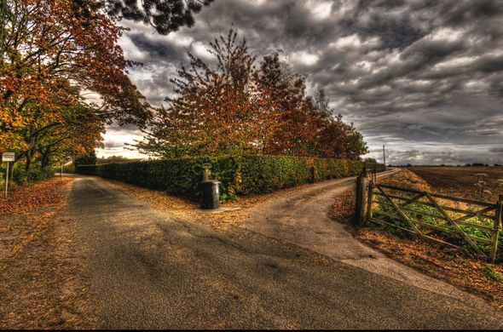
Bible
Azazel est un bouc émissaire…
Lévitique 16
« Livre d'Énoch » Azazel est un ange déchu…

Slide 62
4. Le mythe des sirènes

Slide 63
Enoch 6.6
Ils étaient 200 en tout. Ils descendirent sur Ardis, le sommet du mont Hermon, baptisé ainsi à cause de leur sermon.
Enoch 7.1
Tous ces anges quittèrent le ciel pour regarder les femmes afins de les choisir. Et ils firent l’amour avec elles…

Slide 64
Enoch 6.6
Ils étaient 200 en tout. Ils descendirent sur Ardis, le sommet du mon t Hermon, baptisé ainsi à cause de leur sermon.
Enoch 7.1
Tous ces anges quittèrent le ciel pour regarder les femmes afin de les choisir. Et ils firent l’amour avec elles…
Supposément, ces anges sont venus sur terre et ont eu des relations sexuelles avec des femmes !
Qu’est-il arrivé à ces femmes, selon le « livre d’Enoch » ?

Slide 65
Enoch 6.6
Ils étaient 200 en tout. Ils descendirent sur Ardis, le sommet du mon t Hermon, baptisé ainsi à cause de leur sermon.
Enoch 7.1
Tous ces anges quittèrent le ciel pour regarder les femmes afin de les choisir. Et ils firent l’amour avec elles…
Supposément, ces anges sont venus sur terre et ont eu des relations sexuelles avec des femmes !
Qu’est-il arrivé à ces femmes, selon le « livre d’Enoch » ?

Slide 66

Enoch 19.2
Quant à leurs femmes, elles qui ont séduit les anges, elles deviendront des sirènes.
SIRÈNES

Slide 67
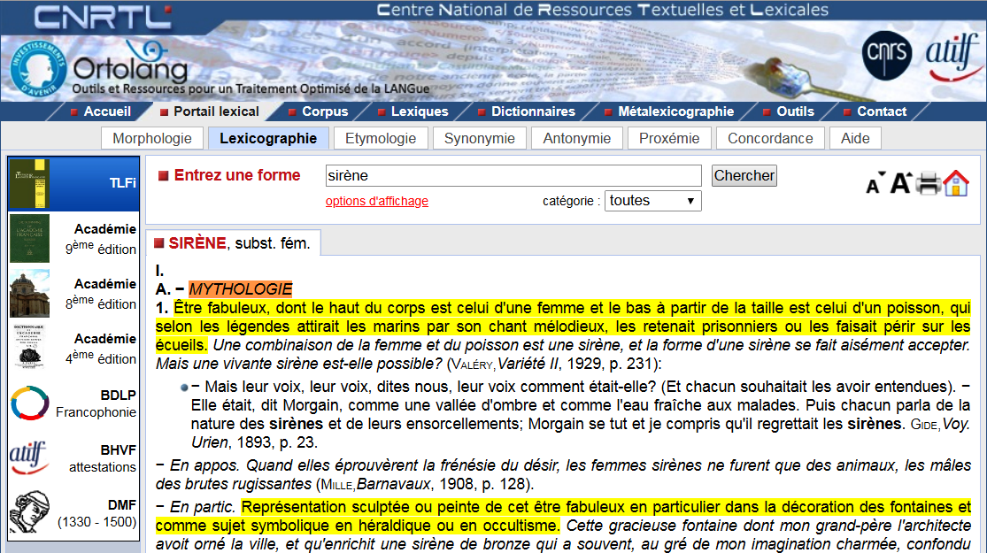

Slide 68
DVLF
Mythe = Récit fabuleux (qui a rapport à la fable) contenant en général un sens allégorique.
Fable = Récit relatif aux divinités du paganisme.

Slide 69
DVLF
Mythe = Récit fabuleux (qui a rapport à la fable) contenant en général un sens allégorique.
Fable = Récit relatif aux divinités du paganisme.
MYTHE = FABLE

Slide 70
MYTHE = FABLE

Slide 71
MYTHE = FABLE
« Enoch est un livre mythologique, alors que les textes bibliques ne sont pas mythologiques ou peu. »
Jozef Thadeus Milik

Slide 72

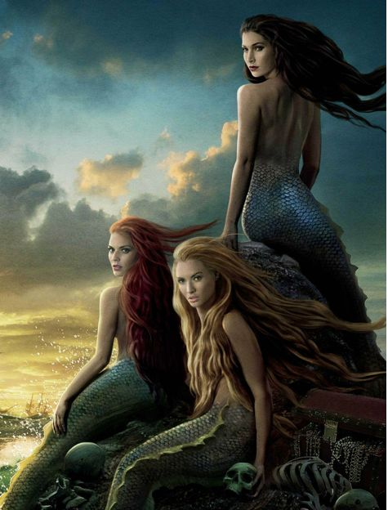

Slide 73
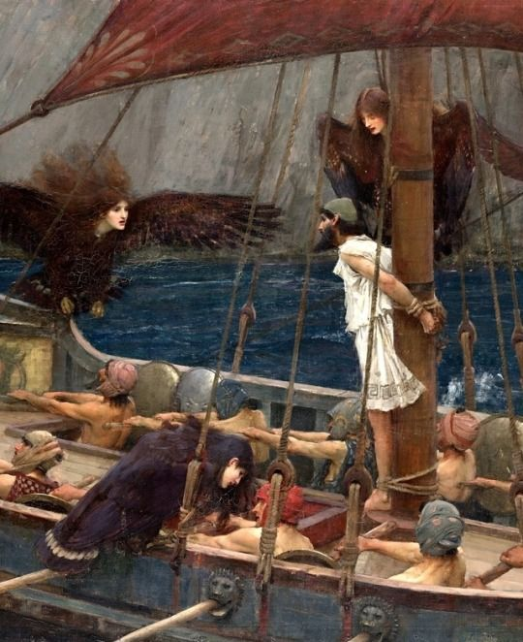
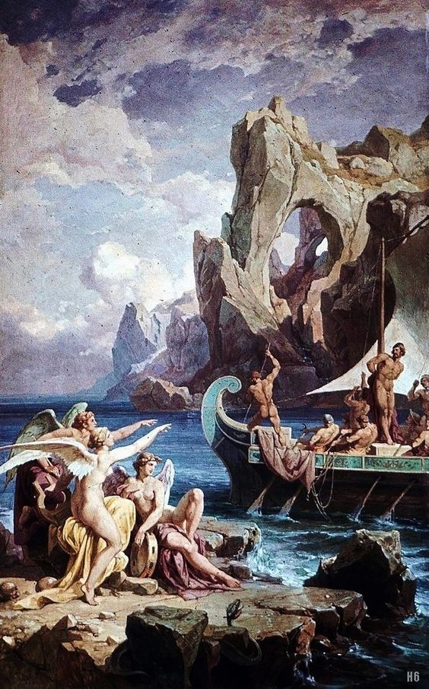

Slide 74
5. Que devient l’esprit du défunt ?

Slide 75
Enoch 21.1
Je changeai ensuite de direction pour parvenir dans un endroit où tout est néant.
Enoch 21.2
Le spectacle était terrible : il n’y avait ni ciel en haut, ni terre en bas ; c’était un lieu étrange car sans forme.

Slide 76
Enoch 21.1
Je changeai ensuite de direction pour parvenir dans un endroit où tout est néant.
Enoch 21.2
Le spectacle était terrible : il n’y avait ni ciel en haut, ni terre en bas ; c’était un lieu étrange car sans forme.

Slide 77
Enoch 22.5
Je vis les esprits des humains morts, j’entendis leur voix qui parvenait jusqu’au ciel en une plainte.
Enoch 22.6
Je demandai à Raphaël d’où venait l’esprit dont la voix plaintive arrivait jusqu’au ciel,

Slide 78
Enoch 22.5
Je vis les esprits des humains morts, j’entendis leur voix qui parvenait jusqu’au ciel en une plainte.
Enoch 22.6
Je demandai à Raphaël d’où venait l’esprit dont la voix plaintive arrivait jusqu’au ciel,

Slide 79
Enoch 22.7
Et il me dit : c’est l’esprit d’Abel que son frère Caïn a tué, il l’accuse pour obtenir que sa lignée soit anéantie, éliminée de la surface de la terre et qu’elle disparaisse de l’espèce humaine.
Ecclésiastes 3.20 (King James, 1611)
Tout va en un même lieu ; tout a été fait de la poussière, et tout retourne à la poussière.

Slide 80
Enoch 22.7
Et il me dit : c’est l’esprit d’Abel que son frère Caïn a tué, il l’accuse pour obtenir que sa lignée soit anéantie, éliminée de la surface de la terre et qu’elle disparaisse de l’espèce humaine.
Ecclésiastes 3.20 (King James, 1611)
Tout va en un même lieu ; tout a été fait de la poussière, et tout retourne à la poussière.

Slide 81
Ecclésiastes 12.7 (King James, 1611)
Puis la poussière retournera dans la terre, comme elle y avait été, et l’esprit retournera à YHWH qui l’a donné.

Slide 82
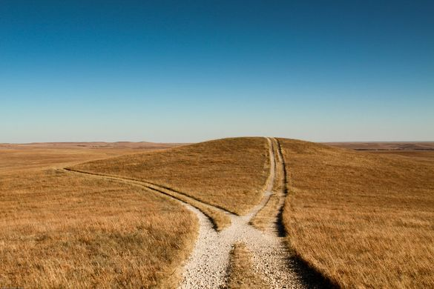
Bible
L’esprit du défunt retourne à son Créateur
« Livre d'Énoch » L’esprit du défunt va dans un lieu informe et effrayant

Slide 83
6. Enoch es-tu là ?

Slide 84
Enoch 65.1
Noé découvrit que la terre vivait à une époque troublée et surtout que sa destruction était imminente.
Enoch 65.2
Il se mit en route aux confins de la terre pour supplier son grand-père Enoch d’une voix triste de lui expliquer :

Slide 85
Enoch 65.1
Noé découvrit que la terre vivait à une époque troublée et surtout que sa destruction était imminente.
Enoch 65.2
Il se mit en route aux confins de la terre pour supplier son grand-père Enoch d’une voix triste de lui expliquer :

Slide 86
Genèse 5.23 (King James, 1611)
Et tous les jours de Enoch furent de trois cent soixante-cinq ans.
Genèse 5.24 (King James, 1611)
Et Enoch marcha avec Elohim, et il ne fut plus, car Elohim le prit.
Chronologie LXX : Enoch est mort avant le déluge
Chronologie Massorètes : Enoch est mort avant le déluge

Slide 87
Genèse 5.23 (King James, 1611)
Et tous les jours de Enoch furent de trois cent soixante-cinq ans.
Genèse 5.24 (King James, 1611)
Et Enoch marcha avec Elohim, et il ne fut plus, car Elohim le prit.
Chronologie LXX : Enoch est mort avant le déluge
Chronologie Massorètes : Enoch est mort avant le déluge

Slide 88
Genèse 5.23 (King James, 1611)
Et tous les jours de Enoch furent de trois cent soixante-cinq ans.
Genèse 5.24 (King James, 1611)
Et Enoch marcha avec Elohim, et il ne fut plus, car Elohim le prit.
Chronologie LXX : Enoch est mort avant le déluge
Chronologie Massorètes : Enoch est mort avant le déluge

Slide 89
Genèse 5.23 (King James, 1611)
Et tous les jours de Enoch furent de trois cent soixante-cinq ans.
Genèse 5.24 (King James, 1611)
Et Enoch marcha avec Elohim, et il ne fut plus, car Elohim le prit.
Chronologie LXX : Enoch est mort avant le déluge
Chronologie Massorètes : Enoch est mort avant le déluge

Slide 90
Enoch 65.1
Noé découvrit que la terre vivait à une époque troublée et surtout que sa destruction était imminente.
Enoch 65.2
Il se mit en route aux confins de la terre pour supplier son grand-père Enoch d’une voix triste de lui expliquer :
Noah parle à quelqu’un, qui selon la Bible, n’est plus vivant !

Slide 91
Enoch 65.1
Noé découvrit que la terre vivait à une époque troublée et surtout que sa destruction était imminente.
Enoch 65.2
Il se mit en route aux confins de la terre pour supplier son grand-père Enoch d’une voix triste de lui expliquer :
Noah parle à quelqu’un, qui selon la Bible, n’est plus vivant !

Slide 92
Enoch 65.1
Noé découvrit que la terre vivait à une époque troublée et surtout que sa destruction était imminente.
Enoch 65.2
Il se mit en route aux confins de la terre pour supplier son grand-père Enoch d’une voix triste de lui expliquer :
Noah parle à quelqu’un, qui selon la Bible, n’est plus vivant !

Slide 93
Enoch 65.3
Dis-moi ce qui se passe sur la terre pour qu’elle soit autant bouleversée ?
Penses-tu que je vais périr moi-aussi ?
Enoch 65.4
Soudain il y eu sur la terre un grand tremblement et une voix se fit entendre du ciel. Noé se prosterna aussitôt.
Enoch 65.5
Son grand-père arriva et lui parla : Noé, pourquoi une telle tristesse ?

Slide 94
Enoch 65.3
Dis-moi ce qui se passe sur la terre pour qu’elle soit autant bouleversée ?
Penses-tu que je vais périr moi-aussi ?
Enoch 65.4
Soudain il y eu sur la terre un grand tremblement et une voix se fit entendre du ciel. Noé se prosterna aussitôt.
Enoch 65.5
Son grand-père arriva et lui parla : Noé, pourquoi une telle tristesse ?

Slide 95
Enoch 65.3
Dis-moi ce qui se passe sur la terre pour qu’elle soit autant bouleversée ?
Penses-tu que je vais périr moi-aussi ?
Enoch 65.4
Soudain il y eu sur la terre un grand tremblement et une voix se fit entendre du ciel. Noé se prosterna aussitôt.
Enoch 65.5
Son grand-père arriva et lui parla : Noé, pourquoi une telle tristesse ?

Slide 96

Selon le « livre d’Enoch », Enoch descend
des cieux pour parler avec Noah.
Alerte !

Slide 97
Jean 3.13 (King James, 1611)
Car nul homme n’est monté au ciel, sinon celui qui est descendu du ciel, c’est-à-dire, le Fils de l’homme qui est dans le ciel.
Yahusha
L’esprit du défunt retourne à son Créateur, mais pas la chair et le sang.

Slide 98
1 Corinthiens 15.50 (King James, 1611)
Maintenant je dis ceci, frères, que la chair et le sang ne peuvent hériter le royaume de YHWH, et que la corruption non plus n’hérite pas l’incorruptibilité.
Enoch n’a pas pu aller dans les cieux avec son corps naturel.
La seule façon d’entrer dans le royaume de YHWH et d’en sortir , c’est avec un corps de gloire.
Enoch a-t-il reçu un corps de gloire avant Yahusha ?

Slide 99
1 Corinthiens 15.50 (King James, 1611)
Maintenant je dis ceci, frères, que la chair et le sang ne peuvent hériter le royaume de YHWH, et que la corruption non plus n’hérite pas l’incorruptibilité.
Enoch n’a pas pu aller dans les cieux avec son corps naturel.
La seule façon d’entrer dans le royaume de YHWH et d’en sortir , c’est avec un corps de gloire.
Enoch a-t-il reçu un corps de gloire avant Yahusha ?

Slide 100
1 Corinthiens 15.50 (King James, 1611)
Maintenant je dis ceci, frères, que la chair et le sang ne peuvent hériter le royaume de YHWH, et que la corruption non plus n’hérite pas l’incorruptibilité.
Enoch n’a pas pu aller dans les cieux avec son corps naturel.
La seule façon d’entrer dans le royaume de YHWH et d’en sortir , c’est avec un corps de gloire.
Enoch a-t-il reçu un corps de gloire avant Yahusha ?

Slide 101
1 Corinthiens 15.50 (King James, 1611)
Maintenant je dis ceci, frères, que la chair et le sang ne peuvent hériter le royaume de YHWH, et que la corruption non plus n’hérite pas l’incorruptibilité.
Enoch n’a pas pu aller dans les cieux avec son corps naturel.
La seule façon d’entrer dans le royaume de YHWH et d’en sortir , c’est avec un corps de gloire.
Enoch a-t-il reçu un corps de gloire avant Yahusha ?

Slide 102
1 Corinthiens 15.20 (King James, 1611)
Mais maintenant Christ est ressuscité des morts, et il est devenu les prémices de ceux qui dorment.
1 Corinthiens 15.22 (King James, 1611)
Car comme en Adam tous meurent, de même aussi en Christ tous seront rendus vivants.
1 Corinthiens 15.23 (King James, 1611)
Mais chaque homme en son propre rang ; Christ est les prémices, ensuite ceux qui sont à Christ, à sa venue.

Slide 103
1 Corinthiens 15.20 (King James, 1611)
Mais maintenant Christ est ressuscité des morts, et il est devenu les prémices de ceux qui dorment.
1 Corinthiens 15.22 (King James, 1611)
Car comme en Adam tous meurent, de même aussi en Christ tous seront rendus vivants.
1 Corinthiens 15.23 (King James, 1611)
Mais chaque homme en son propre rang ; Christ est les prémices, ensuite ceux qui sont à Christ, à sa venue.

Slide 104
1 Corinthiens 15.20 (King James, 1611)
Mais maintenant Christ est ressuscité des morts, et il est devenu les prémices de ceux qui dorment.
1 Corinthiens 15.22 (King James, 1611)
Car comme en Adam tous meurent, de même aussi en Christ tous seront rendus vivants.
1 Corinthiens 15.23 (King James, 1611)
Mais chaque homme en son propre rang ; Christ est les prémices, ensuite ceux qui sont à Christ, à sa venue.

Slide 105
Bible
Le corps du défunt ne revient pas
« Livre d'Énoch » Le corps du défunt revient

Slide 106
7. Qui a construit l’arche ?

Slide 107
Genèse 6.13 (King James, 1611)
Et Elohim dit à Noah (Noé) : La fin de toute chair est venue devant moi ; car la terre est pleine de violence par eux ; et voici, je vais les détruire avec la terre.
Genèse 6.14 (King James, 1611)
Fais-toi une arche de bois de gopher ; tu feras des pièces dans l’arche ; et tu l’enduiras de poix à l’intérieur et à l’extérieur.

Slide 108
Genèse 6.13 (King James, 1611)
Et Elohim dit à Noah (Noé) : La fin de toute chair est venue devant moi ; car la terre est pleine de violence par eux ; et voici, je vais les détruire avec la terre.
Genèse 6.14 (King James, 1611)
Fais-toi une arche de bois de gopher ; tu feras des pièces dans l’arche ; et tu l’enduiras de poix à l’intérieur et à l’extérieur.

Slide 109
Genèse 6.15 (King James, 1611)
Et tu la feras de cette manière : La longueur de l’arche sera de trois cents coudées, sa largeur de cinquante coudées, et sa hauteur de trente coudées.
Genèse 6.16 (King James, 1611)
Tu feras une fenêtre à l’arche, et tu l’achèveras d’une coudée par le haut ; et tu placeras la porte de l’arche sur son côté ; tu la feras avec un étage inférieur, un second, et un troisième.

Slide 110
Genèse 6.15 (King James, 1611)
Et tu la feras de cette manière : La longueur de l’arche sera de trois cents coudées, sa largeur de cinquante coudées, et sa hauteur de trente coudées.
Genèse 6.16 (King James, 1611)
Tu feras une fenêtre à l’arche, et tu l’achèveras d’une coudée par le haut ; et tu placeras la porte de l’arche sur son côté ; tu la feras avec un étage inférieur, un second, et un troisième.

Slide 111
Enoch 67.1
En ces jours, la parole du Maître de l’Univers lui fut adressée : Noé, ton destin est arrivé devant moi, un destin exempt de tout reproche, un destin rempli d’amoure et de droiture.
Enoch 67.2
Maintenant les anges vont réaliser un ouvrage en bois, et quand ils l’auront terminé, j’étendrai ma main au-dessus en signe de protection et de lui sortira le germe de la vie. Il y aura un changement afin que la terre ne reste pas vide.

Slide 112
Enoch 67.1
En ces jours, la parole du Maître de l’Univers lui fut adressée : Noé, ton destin est arrivé devant moi, un destin exempt de tout reproche, un destin rempli d’amoure et de droiture.
Enoch 67.2
Maintenant les anges vont réaliser un ouvrage en bois, et quand ils l’auront terminé, j’étendrai ma main au-dessus en signe de protection et de lui sortira le germe de la vie. Il y aura un changement afin que la terre ne reste pas vide.

Slide 113
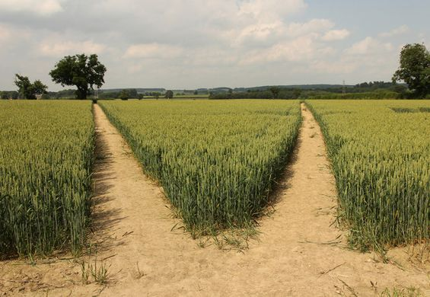
Bible
Noah a construit l’arche
« Livre d'Énoch » Les anges ont construit l’arche

Slide 114
8. Le « livre d’Enoch se contredit

Slide 115
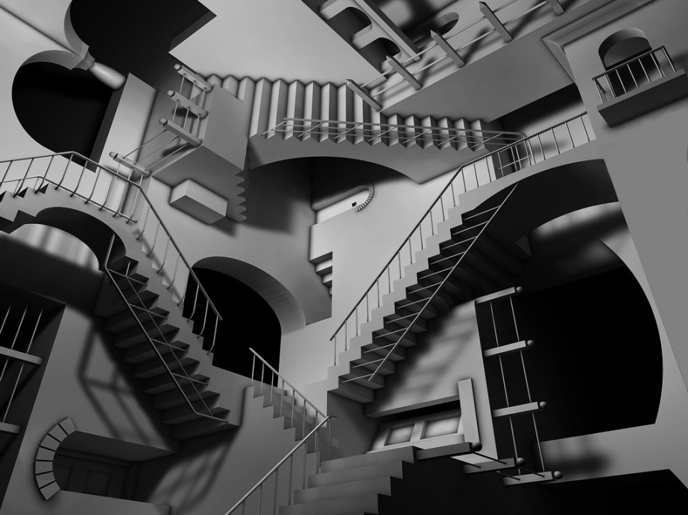

Slide 116
Enoch 10.8
Toute la terre a été corrompue par la science de l’œuvre d’Azazel ; impute-lui donc tout péché.
Enoch 98.4
Je vous jure que de même qu’une montagne ne s’est jamais transformée en un serviteur, pas plus qu’une colline en une servante, le péché n’a pas été envoyé sur la terre. Ce sont les hommes qui lui ont donné une réalité et ceux qui l’auront commis subiront une grande malédiction.

Slide 117
Enoch 10.8
Toute la terre a été corrompue par la science de l’œuvre d’Azazel ; impute-lui donc tout péché.
Enoch 98.4
Je vous jure que de même qu’une montagne ne s’est jamais transformée en un serviteur, pas plus qu’une colline en une servante, le péché n’a pas été envoyé sur la terre. Ce sont les hommes qui lui ont donné une réalité et ceux qui l’auront commis subiront une grande malédiction.

Slide 118


Slide 119
Enoch 69.6
Le troisième s’appelle Gadriel : il séduisit Ève, montra aux hommes comment infliger des blessures mortelles et leur apprit à fabriquer boucliers, cuirasses et épées, ainsi que tous les instruments de mort pour se battre.
Qu’est-ce que cet ange fait dans le jardin d’Eden alors que, selon le « livre d’Enoch », les anges déchus n’étaient pas encore sur terre.

Slide 120
Enoch 69.6
Le troisième s’appelle Gadriel : il séduisit Ève, montra aux hommes comment infliger des blessures mortelles et leur apprit à fabriquer boucliers, cuirasses et épées, ainsi que tous les instruments de mort pour se battre.
Qu’est-ce que cet ange fait dans le jardin d’Eden alors que, selon le « livre d’Enoch », les anges déchus n’étaient pas encore sur terre.

Slide 121
Enoch 69.6
Le troisième s’appelle Gadriel : il séduisit Ève, montra aux hommes comment infliger des blessures mortelles et leur apprit à fabriquer boucliers, cuirasses et épées, ainsi que tous les instruments de mort pour se battre.
Qu’est-ce que cet ange fait dans le jardin d’Eden alors que, selon le « livre d’Enoch », les anges déchus n’étaient pas encore sur terre.
N’est-ce pas satan qui, selon Moïse (Ge 3.13), l’apôtre Paul (2 Co 11.13) et l’apôtre Jean (Ap 12.9) séduisit Eve ?

Slide 122
Qui est responsable du péché ?
AZAZEL
HOMME
GADRIEL

Slide 123
Qui est responsable du péché ?
AZAZEL
HOMME
GADRIEL

Slide 124
Qui est responsable du péché ?
AZAZEL
HOMME
GADRIEL

Slide 125
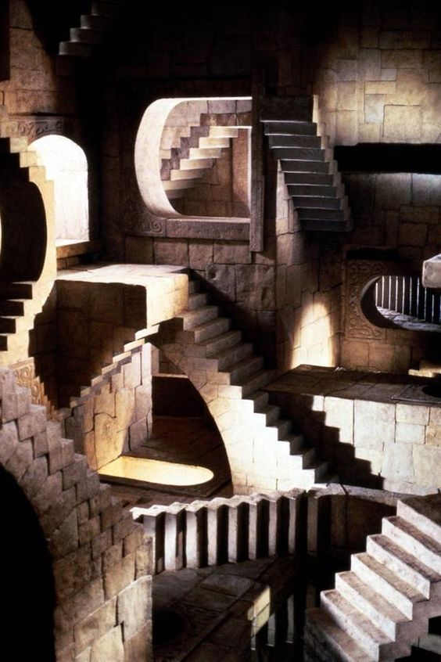
Qui est responsable du péché ?
AZAZEL
HOMME
GADRIEL

Slide 126
Les anges déchus n’ont pas eu de relations sexuelles avec les femmes.
Les « fils d’Elohim » ont eu de relations sexuelles avec les femmes.
Les hommes de la lignée de Seth

Slide 127
Enoch 6.3
Leur chef Shemyaza eut pourtant un doute sur leur détermination : je ne suis pas certain que vous voulez vraiment le faire, et je serai le seul alors à être responsable de cette formidable transgression.
Enoch 6.4
Mais les anges le rassurèrent : Shemyaza, nous allons te prêter un serment et te jurer que nous allons vraiment le faire. Nous ne changerons pas d’avis. Et soyons maudits si nous ne respectons pas cette promesse.

Slide 128
Enoch 6.3
Leur chef Shemyaza eut pourtant un doute sur leur détermination : je ne suis pas certain que vous voulez vraiment le faire, et je serai le seul alors à être responsable de cette formidable transgression.
Enoch 6.4
Mais les anges le rassurèrent : Shemyaza, nous allons te prêter un serment et te jurer que nous allons vraiment le faire. Nous ne changerons pas d’avis. Et soyons maudits si nous ne respectons pas cette promesse.

Slide 129
Enoch 69.4
Le premier est Yeqon : c’est lui qui détournat tous les fils de YHWH et les fit descendre sur terre par l’entremise des humaines.
Enoch 69.5
Le second a pour nom Asbeel : il donna de mauvais conseils aux anges et les entraina à s’unir aux femmes.

Slide 130
Enoch 69.4
Le premier est Yeqon : c’est lui qui détournat tous les fils de YHWH et les fit descendre sur terre par l’entremise des humaines.
Enoch 69.5
Le second a pour nom Asbeel : il donna de mauvais conseils aux anges et les entraina à s’unir aux femmes.

Slide 131
Selon le « livre d’Enoch », les anges déchus ont habité des corps humains sur terre, ce qui leur a permis de mettre des femmes enceintes.
Enoch 69.5
Le second a pour nom Asbeel : il donna de mauvais conseils aux anges et les entraina à s’unir aux femmes.

Slide 132
Les anges sont ESPRITS, ils ne produisent pas de sperme. Quand bien même, ils peuvent prendre forme humaine, cela ne veut pas dire qu’ils peuvent produire du sperme (attribut humain, pas spirituel).

Slide 133
1 Corinthiens 15.39 (King James, 1611)
Toute chair n’est pas la même chair ; mais il y a une sorte de chair des hommes, une autre la chair des bêtes, une autre celle des poissons, et une autre celle des oiseaux.
1 Corinthiens 15.40 (King James, 1611)
Il y a aussi des corps célestes, et des corps terrestres ; mais la gloire des célestes est une et la gloire des terrestres est une autre ;

Slide 134
1 Corinthiens 15.39 (King James, 1611)
Toute chair n’est pas la même chair ; mais il y a une sorte de chair des hommes, une autre la chair des bêtes, une autre celle des poissons, et une autre celle des oiseaux.
1 Corinthiens 15.40 (King James, 1611)
Il y a aussi des corps célestes, et des corps terrestres ; mais la gloire des célestes est une et la gloire des terrestres est une autre ;
Anges : corps célestes
Humains : corps terrestres

Slide 135
1 Corinthiens 11.7 (King James, 1611)
Car en effet un homme ne doit pas couvrir sa tête, puisqu’il est l’image et la gloire de YHWH ; mais la femme est la gloire de l’homme.
Homme et femme peuvent avoir des relations sexuelles.

Slide 136
Hébreux 1.14 (King James, 1611)
Ne sont-ils pas tous des esprits servants, envoyés pour exercer un ministère pour ceux qui seront héritiers du salut ?
Les anges sont des esprits au service du Tout-Puissant.

Slide 137

Bible
Cohérence
« Livre d'Énoch » Contradiction

Slide 138
9. La taille des géants selon le « livre d’Enoch »

Slide 139
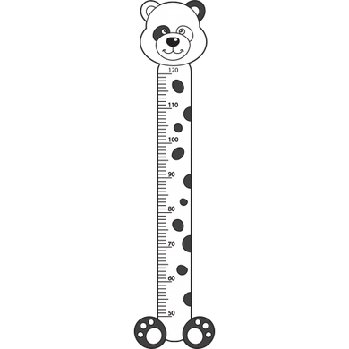
Quelle fut la taille des (supposés) bébés issus
des (supposées) relations sexuelles entre les
anges déchus et les femmes ?

Slide 140
Enoch 7.2
Or celles-ci conçurent et mirent au monde de grands géants dont la hauteur était de 300 coudées.
300 coudées = 137,16 mètres

Slide 141
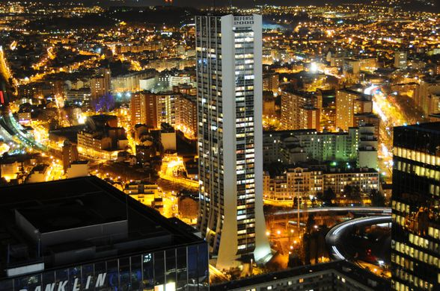
Tour Défense 2000 = 135 mètres

Slide 142
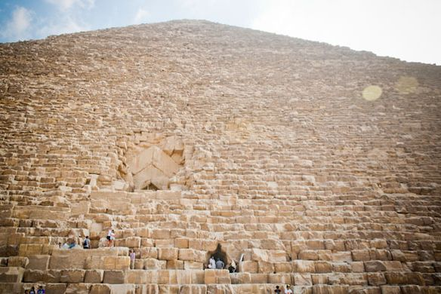
Pyramide de Khéops = 137 mètres

Slide 143
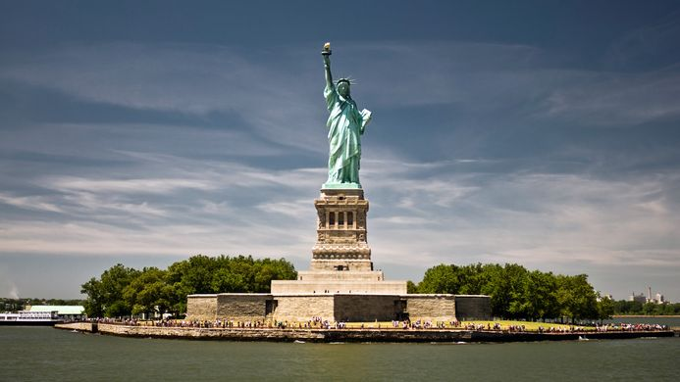
Statue de la liberté = 93 mètres

Slide 144

137 MÈTRES
1,80 MÈTRES

Slide 145
GOLIATH (1 Sa 17.4) : 3 MÈTRES
1,80 MÈTRES

Slide 146
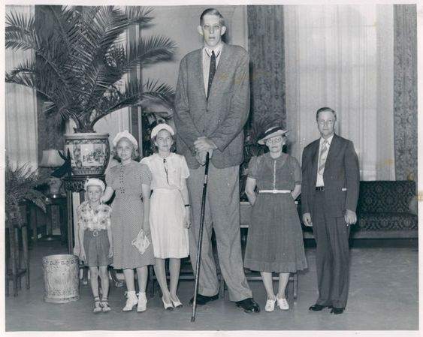
Robert Wadlow (1918/1940) : 2,72 MÈTRES

Slide 147
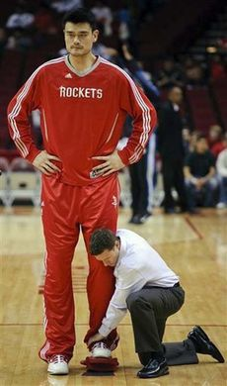
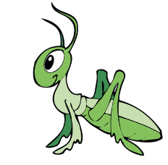
Yao Ming (1980/…) : 2,29 MÈTRES

Slide 148
137 MÈTRES
Fable
Mensonge géant
3 MÈTRES
1,80 MÈTRES

Slide 149
« Et alors, tu n’es pas au courant des squelettes des géants que les archéologues ont trouvé partout dans le monde ? »

Slide 150
Aucun squelette de géants de 137 mètres
n’a été retrouvé !
Ils n’existent pas !

Slide 151
Les photos diffusées sur internet sont soit :
- des concours « photoshop »
- des canulars

Slide 152
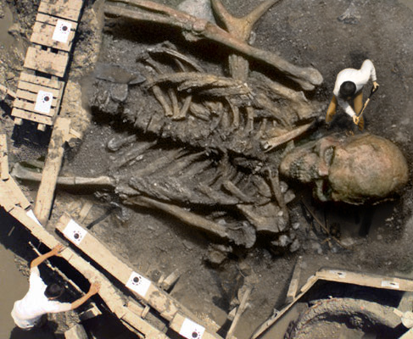

Slide 153
IronKite, graphiste canadien
Réalisée avec le logiciel Photoshop
Le 2 octobre 2002
Pour le projet « Anomalies Archéologiques 2 »
Projet initié par le site web DesignCrowd

Slide 154
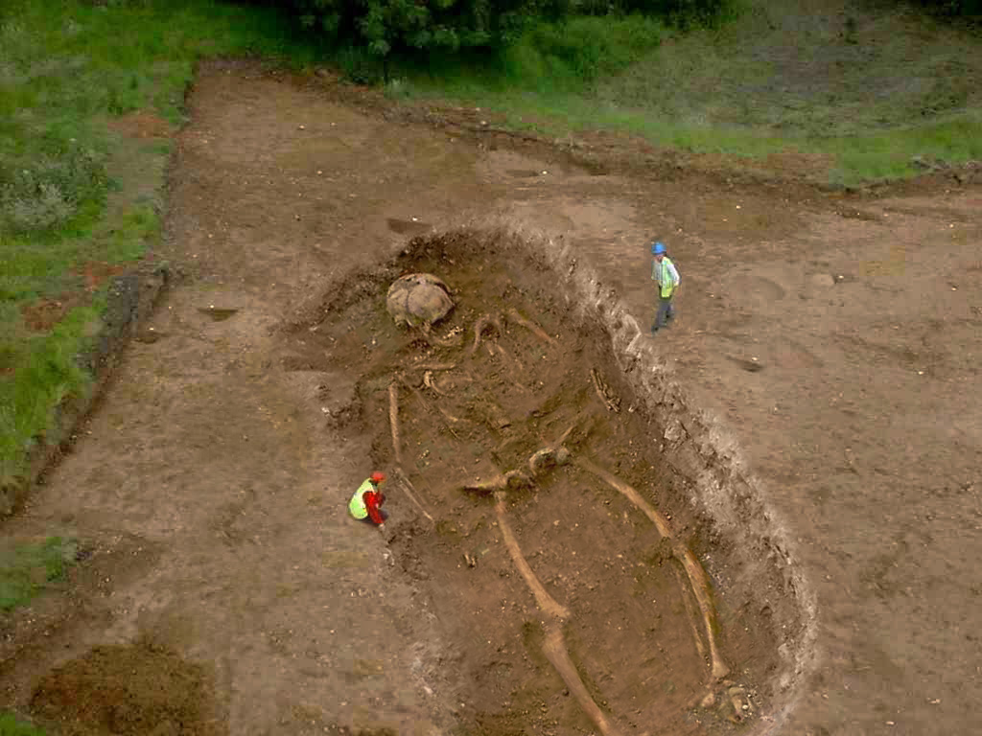

Slide 155

Anakinnnn, graphiste américain
Réalisée avec le logiciel Photoshop
Le 8 octobre 2004
Pour le projet « Anomalies Archéologiques 4 »
Projet initié par le site web DesignCrowd

Slide 156
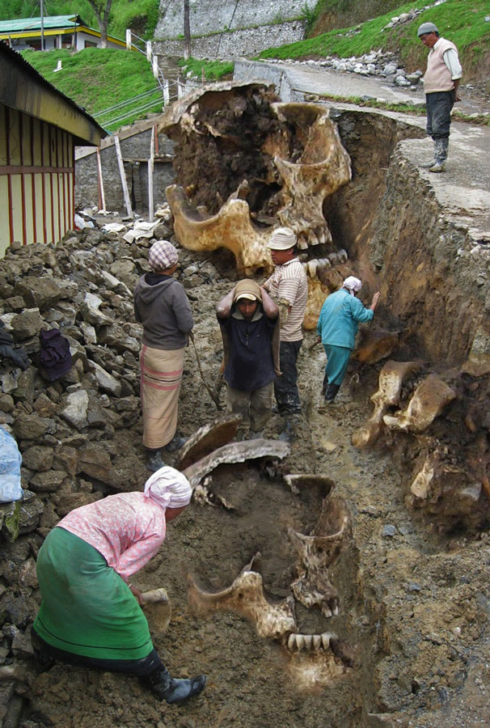
Yearofthedragon
Graphiste américain
Photoshop

Slide 157
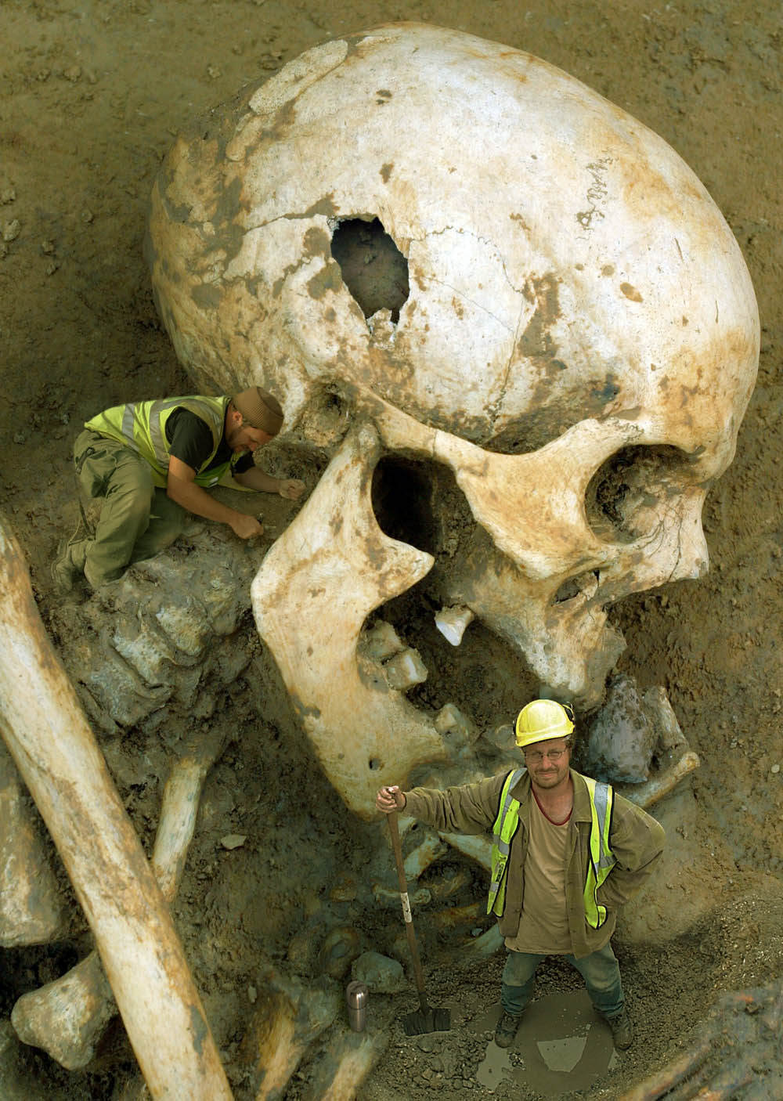
Mzpresto
Graphiste anglais
Photoshop

Slide 158
Amos 2.9 (King James, 1611)
J’ai pourtant détruit devant eux l’Amorite, duquel la hauteur était comme la hauteur des cèdres, et il était fort comme les chênes ; et j’ai détruit son fruit en haut, et ses racines en bas ;

Slide 159
Deutéronome 3.11 (King James, 1611)
Car seulement Og, roi de Bashan, demeura du reste des géants; voici, son lit était un lit de fer, n’est-il pas à Rabbath des enfants d’Ammon ? Sa longueur était de neuf coudées, et sa largeur de quatre coudées, de coudée d’homme.
Longueur : 4 mètres
Largeur : 2 mètres

Slide 160
Amos 2.9 (King James, 1611)
J’ai pourtant détruit devant eux l’Amorite, duquel la hauteur était comme la hauteur des cèdres, et il était fort comme les chênes ; et j’ai détruit son fruit en haut, et ses racines en bas ;
Figure de style !

Slide 161
Nombres 13.33 (King James, 1611)
Et nous y avons vu les géants, les fils d’Anak, qui sont descendants des géants ; et nous étions à nos yeux comme des sauterelles, et nous l’étions aussi à leurs yeux.
Figure de style !

Slide 162
Le roi Og, un géant, aurait survécu au déluge
(en s’accrochant à l’arche) !
Talmud, Bavli Niddah, 61a

Slide 163
Genèse 7.23 (King James, 1611)
Tout ce qui subsistait sur la face de la terre fut détruit, depuis les hommes jusqu’au bétail, jusqu’aux choses rampantes, et jusqu’aux volatiles du ciel, et ils furent détruits de dessus la terre ; et seulement Noah resta vivant, et ceux qui étaient avec lui dans l’arche.

Slide 164
Certains passages du « livre d’Enoch » sont similaires à ceux des manuscrits bibliques.
Cela ne veut pas dire que le « livre d’Enoch » est inspiré par le Très-Haut !

Slide 165
Tite 1.13 (King James, 1611)
Ce témoignage est vrai. C’est pourquoi, reprends-les sévèrement, afin qu’ils puissent être inébranlables en la foi,
Tite 1.14 (King James, 1611)
Ne prêtant pas attention aux fables juives <de Judée>, ni aux commandements des hommes qui se détournent de la vérité.

Slide 166
Tite 1.13 (King James, 1611)
Ce témoignage est vrai. C’est pourquoi, reprends-les sévèrement, afin qu’ils puissent être inébranlables en la foi,
Tite 1.14 (King James, 1611)
Ne prêtant pas attention aux fables juives <de Judée>, ni aux commandements des hommes qui se détournent de la vérité.

Slide 167
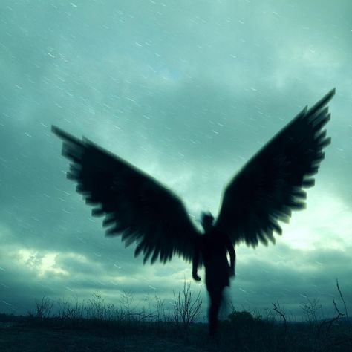
Le « livre d’Enoch » est une
« fable de Judée ».

